Slide 1
基于国科大教育业务平台完成必修环节
研究生部 张平
2018年3月12日

Slide 2
重要网址
sep.ucas.ac.cn
poa.ict.ac.cn
www.ucas.ac.cn

Slide 3
如何进入教育业务平台
类型 | 账号 | 密码 | 备注
新生 | 学号 | 证件号码（身份证/军官证/护照/港澳台身份证） | 身份证中的x小写，军官证包括汉字部分 对于博士，如果硕士在国科大，延用硕士账号
导师 | 教育干部备案时填入的邮箱 | 证件号码（身份证/军官证/护照/港澳台身份证） | 身份证中的x小写，军官证包括汉字部分 如果学生时代就读国科大，延用学生账号
教育干部 | 教育干部备案时填入的邮箱 | 证件号码（身份证/军官证/护照/港澳台身份证） | 身份证中的x小写，军官证包括汉字部分 如果学生时代就读国科大，延用学生账号
其他非导师非教师职工 | 本单位主管继续教育的管理员添加 | 123456 | 请咨询本单位继续教育管理员

Slide 4
如何进入ＰＯＡ
（由ARP系统把人员信息导入 ＰＯＡ）
用户名：汉字姓名
初始密码：１９５６１０
由系统管理员赋予身份和权限
如果身份和权限不对，请联系网管。电话１０５２，邮件htwu@ict.ac.cn
查自己的成绩单（用姓名学号和身份证号）
http://poa.ict.ac.cn/studentcourse/show.jsp

Slide 5
学位系统由填报系统改为生成系统
课程学习，学分够不够？
特别是博士生，情况复杂
课程报告（和导师商量，尽量避免）
外选课
把国科大硕士阶段非学位课变更为博士学位课（尽量避免）
参加国科大组织的课程
所内开课
必修环节完成情况？必修环节完成时间？
申请答辩？

Slide 6
申请答辩之前完成
完成课程学习
完成必修环节
培养计划
开题（2学分）
中期（1学分）
学术报告与社会实践（2学分）
学术报告（学术规范与科研伦理，0.5学分）
社会实践（义工，0.5学分）
（答辩申请）

Slide 7
角色（四加一）
研究生
导师
（考核报告会，考核组，考核秘书）
研究生部
国科大教务处

Slide 8
必修环节操作流程
开题/中期报告秘书情况表
序号 | 秘书姓名 | 秘书身份证号 | 秘书邮件地址 | 秘书身份（硕士研究生/博士研究生/其它） | 秘书单位 | 考核秘书负责的研究生姓名和学号,开题/中期
1 | 张三 | 11010819008093 | XXX@ict.ac.cn | 博士生 | XXX室 | 李四200828013229300，开题 王王200818013229200，中期
等sep.ucas.ac.cn的必修环节的一个项目的流程走完后，实验室秘书准备纸质材料： 打印版开题/中期考核登记表填写完整并由考核组老师签字完成后，由实验室秘书或考核秘书收集归档，等开题和中期报告都完成后提交开题中期报告及考核登记表到研究生部432房间。

Slide 9
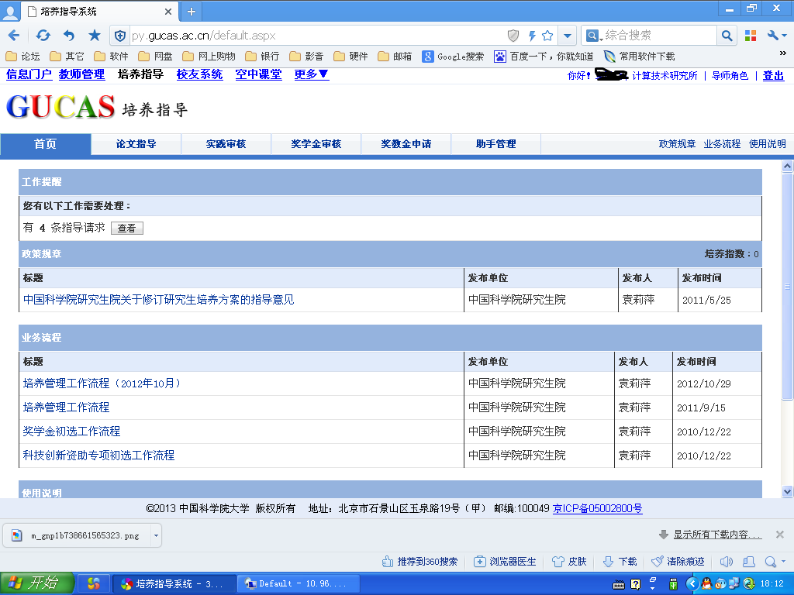

Slide 10
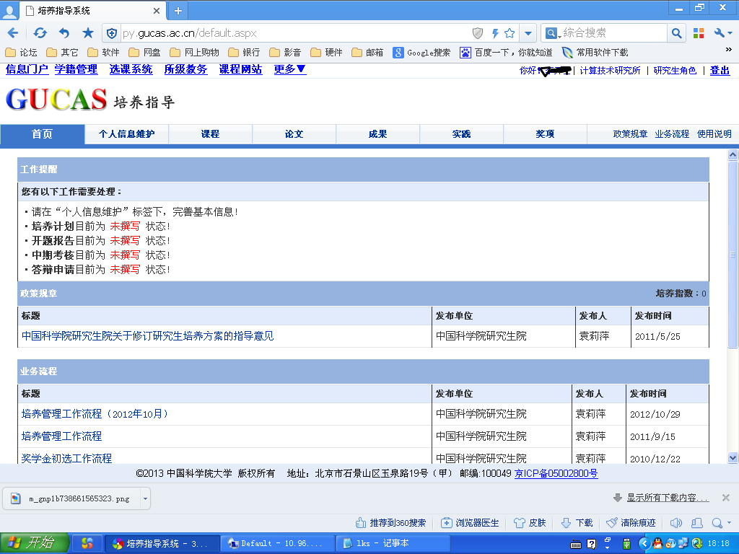

Slide 11
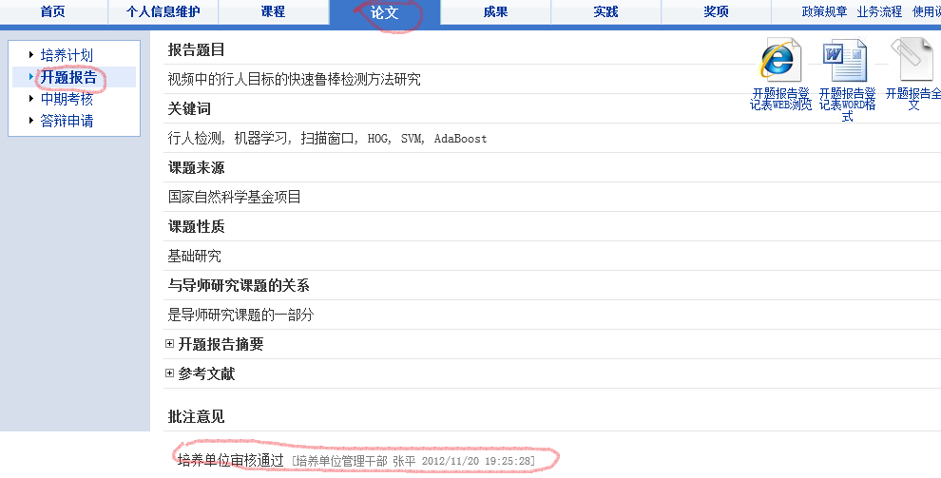
如下图底部红框所示，请把开题考核中负责记录的秘书情况发给zhp@ict.ac.cn

Slide 12
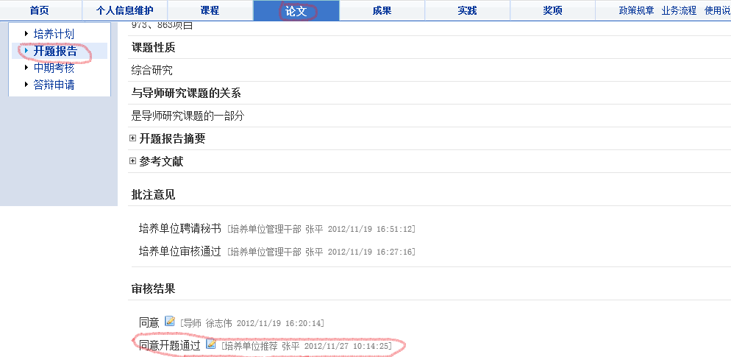
如下图最下红框所示，本环节网络流程完成，

Slide 13
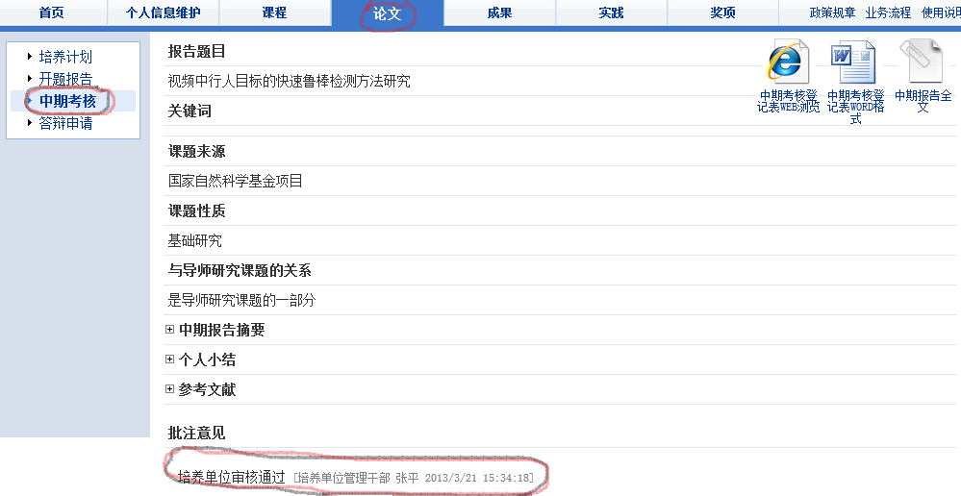
如下图底部红框所示，请把中期考核中负责记录的秘书情况发给zhp@ict.ac.cn

Slide 14
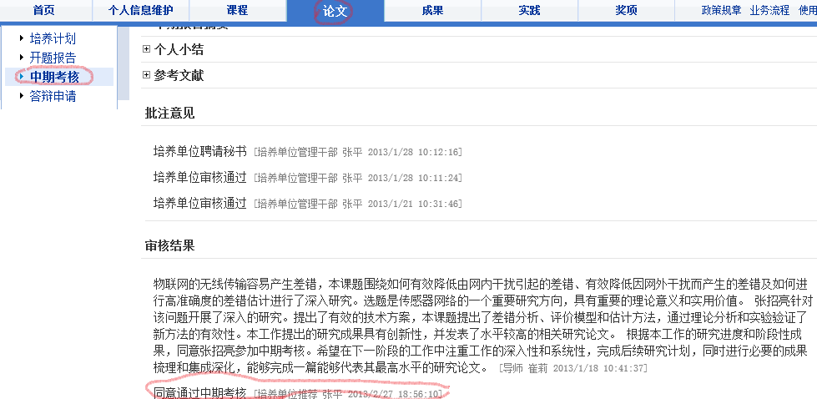
如下图最下红框所示，本环节网络流程完成，请把打印的中期登记表和中期报告全文（加上开题报告和开题考核登记表）交到432房间

Slide 15
为准备答辩取学籍档案袋
请按前述的图例检查，开题和中期的网上环节是否已经完成。只有开题和中期网上环节都完成以后，才能申请到432房间取学籍档案袋。请发邮件到zhp@ict.ac.cn, 预约时间（基本是在周四下午取学籍档案），邮件主题“预约取学籍档案，学号XXXXXX”。最好能截图说明开题和中期网上流程都通过。

Slide 16
小提醒
记住党员的入党日期和转正日期
及时报告手机与邮件地址变更到fenggang@ict.ac.cn
发邮件时要说明自己的姓名和学号，方便的话，其它联系方式也留下。
上交材料时务必写清楚姓名和学号和联系方式

Slide 17
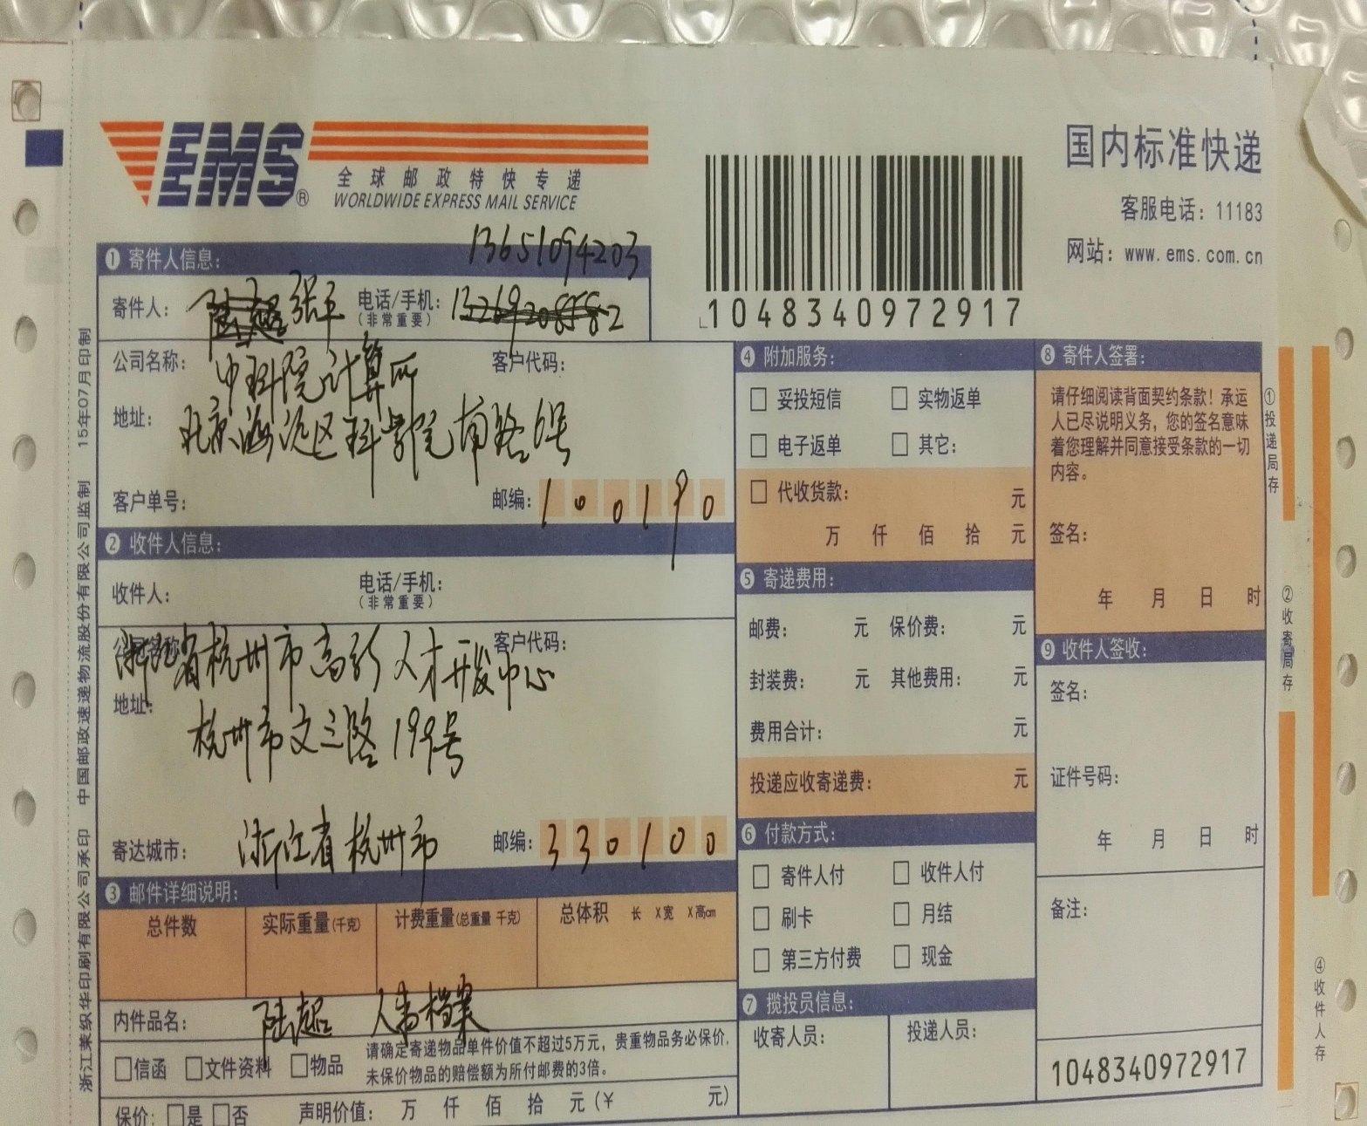
谢谢！

